Slide 1

Knowledge Extraction
Team Forest
Mattia Micaloni, Carlo Proserpio, Alessandro Di Girolamo

Slide 2
Pipeline di Lavoro
Infine il sistema di estrazione è stato valutato utilizzando due approcci differenti (mediante l’utilizzo di metriche note).
Infine il sistema di estrazione è stato valutato utilizzando due approcci differenti (mediante l’utilizzo di metriche note).
Tramite il LLM sono stati estratti i ‘‘Claim’’, ossia le informazioni di interesse dalle tabelle.
Necessario per ridurre il rumore e mitigare i costi in termini di token.
Tramite il LLM sono stati estratti i ‘‘Claim’’, ossia le informazioni di interesse dalle tabelle.
Necessario per ridurre il rumore e mitigare i costi in termini di token.
Modello di Linguaggio
Profilazione e Allineamento
Acquisizione e pulizia Tabelle
Estrazione claim
Valutazione sistema
L’estrazione delle informazioni è stata supportata dall’utilizzo di un LLM ‘‘preparato’’ opportunamente per il task in questione.
Sono state estratte le distribuzioni dei vari termini nei claim (specifiche e metriche), in seguito è stato fatto un allineamento di tali termini.
L’estrazione delle informazioni è stata supportata dall’utilizzo di un LLM ‘‘preparato’’ opportunamente per il task in questione.
Sono state estratte le distribuzioni dei vari termini nei claim (specifiche e metriche), in seguito è stato fatto un allineamento di tali termini.

Slide 3





Acquisizione e pulizia Tabelle
Acquisizione: le tabelle utilizzate sono state prese dall’estrazione del Progetto 1 insieme alle descrizioni e referenze annesse (10 articoli, 31 tabelle).
Pulizia: gli html delle tabelle sono stati parsati tramite la libreria BeautifulSoup di python e successivamente sono state estratte le tabelle tramite Pandas e convertite in un formato ‘‘gradito’’ per il LLM.

Slide 4
Modello di Linguaggio
Modello: tramite la piattaforma Groq è stato impiegato il modello di linguaggio llama-3.3-70b (T = 0)
Tuning: il modello è stato sottoposto ad una fase di ‘‘prompt engineering’’ al fine di specializzarlo sul task di interesse (tramite introduzione al contesto ed esempi).
NOTA: la fase di tuning viene effettuata ad ogni query, quindi su ogni tabella (con referenze e descrizioni inerenti), la quale prevede un nuovo prompt per ogni tabella.

Slide 5

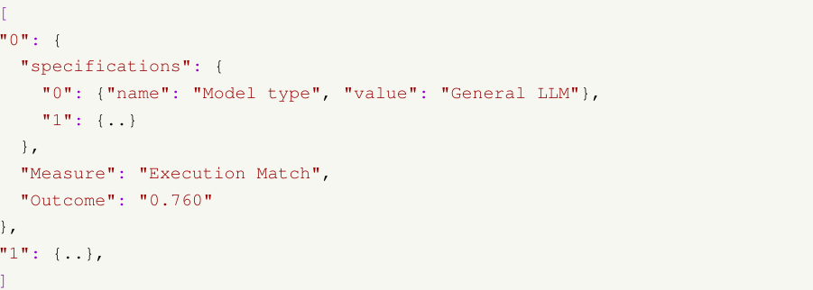
Creazione claim
Cap.: caption
LLM
|{|Name, Value|, |…, …|,…}, Measure, Outcome|
|{|Name, Value|, |…, …|,…}, Measure, Outcome|
|{|Name, Value|, |…, …|,…}, Measure, Outcome|
|{|Name, Value|, |…, …|,…}, Measure, Outcome|
….
Ref.: references
Successivamente, la risposta del modello, espressa in formato testuale, è stata ulteriormente elaborata attraverso un apposito script, modellandola nel seguente formato JSON.

Slide 6


Profilazione e Allineamento
Profilazione: sono stati generati 3 file .csv, sulla base dei claim estratti, contenenti le colonne Key, Count, per analizzare la distribuzione dei nomi, dei valori per ogni nome e delle metriche.
Allineamento: è stato effettuato l’embedding dei nomi, valori e metriche (paraphrase-MPNet-base-v2). In seguito è stato fatto clustering per raggruppare i termini appartenenti potenzialmente alla stessa entità.
HDBSCAN
I cluster sono stati revisionati manualmente e, ad ognuno, è stato assegnato un nome rappresentativo dell’entità

Slide 7
Profilazione e Allineamento (1)
 | Pre-Allineamento | Post-Allineamento
Nomi | 51 | 41
Valori | 340 | 306
Metriche | 32 | 13

Slide 8
Valutazione sistema
Ground Truth: sono state utilizzate tutte le 31 tabelle (dei 10 paper presi in considerazione), utilizzando le risposte fornite dal LLM e correggendole manualmente.
Valutazione: il sistema è stato valutato sulla base di due approcci: Claims e Claim Parts (piu flessibile), mediante le metriche Precision, Recall e F1.
 | Claims | Claim parts
Precision | 0.53 | 0.74
Recall | 0.52 | 0.73
F1 | 0.52 | 0.73

Slide 9
Considerazioni
Impiego di modelli piu potenti, addestrati su un dataset piu simile al task corrente.
Fine-tuning su struttura e forma dei documenti utilizzati.
Prompt dinamico che si adatta al paper corrente
Un tale miglioramento consentirebbe al modello di fornire informazioni, (come i claim in questo caso), più precise e complete, ottenendo così risultati migliori nelle valutazioni effettuate.

Slide 10

Grazie
Team Forest
Mattia Micaloni
Carlo Proserpio
Alessandro Di Girolamo

